Slide 1

Definitely not A.I. generated

Slide 2
Agenda
01
02
03
04
05
Vision
Teilprobleme
Lösungswege
Highlights
Demos

Slide 3
Agenda
01
02
03
04
05
Vision
Teilprobleme
Lösungswege
Highlights
Demos

Slide 4
Agenda
01
02
03
04
05
Vision
Teilprobleme
Lösungswege
Highlights
Demos

Slide 5
Agenda
01
02
03
04
05
Vision
Teilprobleme
Lösungswege
Highlights
Demos

Slide 6
Agenda
01
02
03
04
05
Vision
Teilprobleme
Lösungswege
Highlights
Demos

Slide 7
Vision
Leistungs-fähigkeit
Benutzer-freundlichkeit
Interaktivität

Slide 8
Vision
Leistungs-fähigkeit
Schnelles Rendering
Benutzer-freundlichkeit
Interaktivität

Slide 9
Vision
Leistungs-fähigkeit
Schnelles Rendering
Benutzer-freundlichkeit
- Intuitive Benutzeroberfläche
- Einfache Konfigurationsoptionen
Interaktivität

Slide 10
Vision
Leistungs-fähigkeit
Schnelles Rendering
Benutzer-freundlichkeit
- Intuitive Benutzeroberfläche
- Einfache Konfigurationsoptionen
Interaktivität
- Live-Vorschau während der Szenenbearbeitung
- Interaktive Anpassung von Parametern

Slide 11

Teilprobleme
Geschwindigkeit
Zusammenführung
Absprache

Slide 12
Lösungswege

Slide 13
Lösungswege
Octreeimplementierung

Slide 14
Lösungswege
Pairprogramming
Octreeimplementierung

Slide 15
Highlights
Octree-Implementierung
Datenstrukturen zur Beschleunigung von 3DSzenen
Tiling
Kacheln für verbessertes und schnelleres Rendern
Multithreading
Threads/Prozesse für parallele Aufgaben zur Beschleunigung
Dark Mode
Visuelle Funktion für ein ansprechendes Design

Slide 16
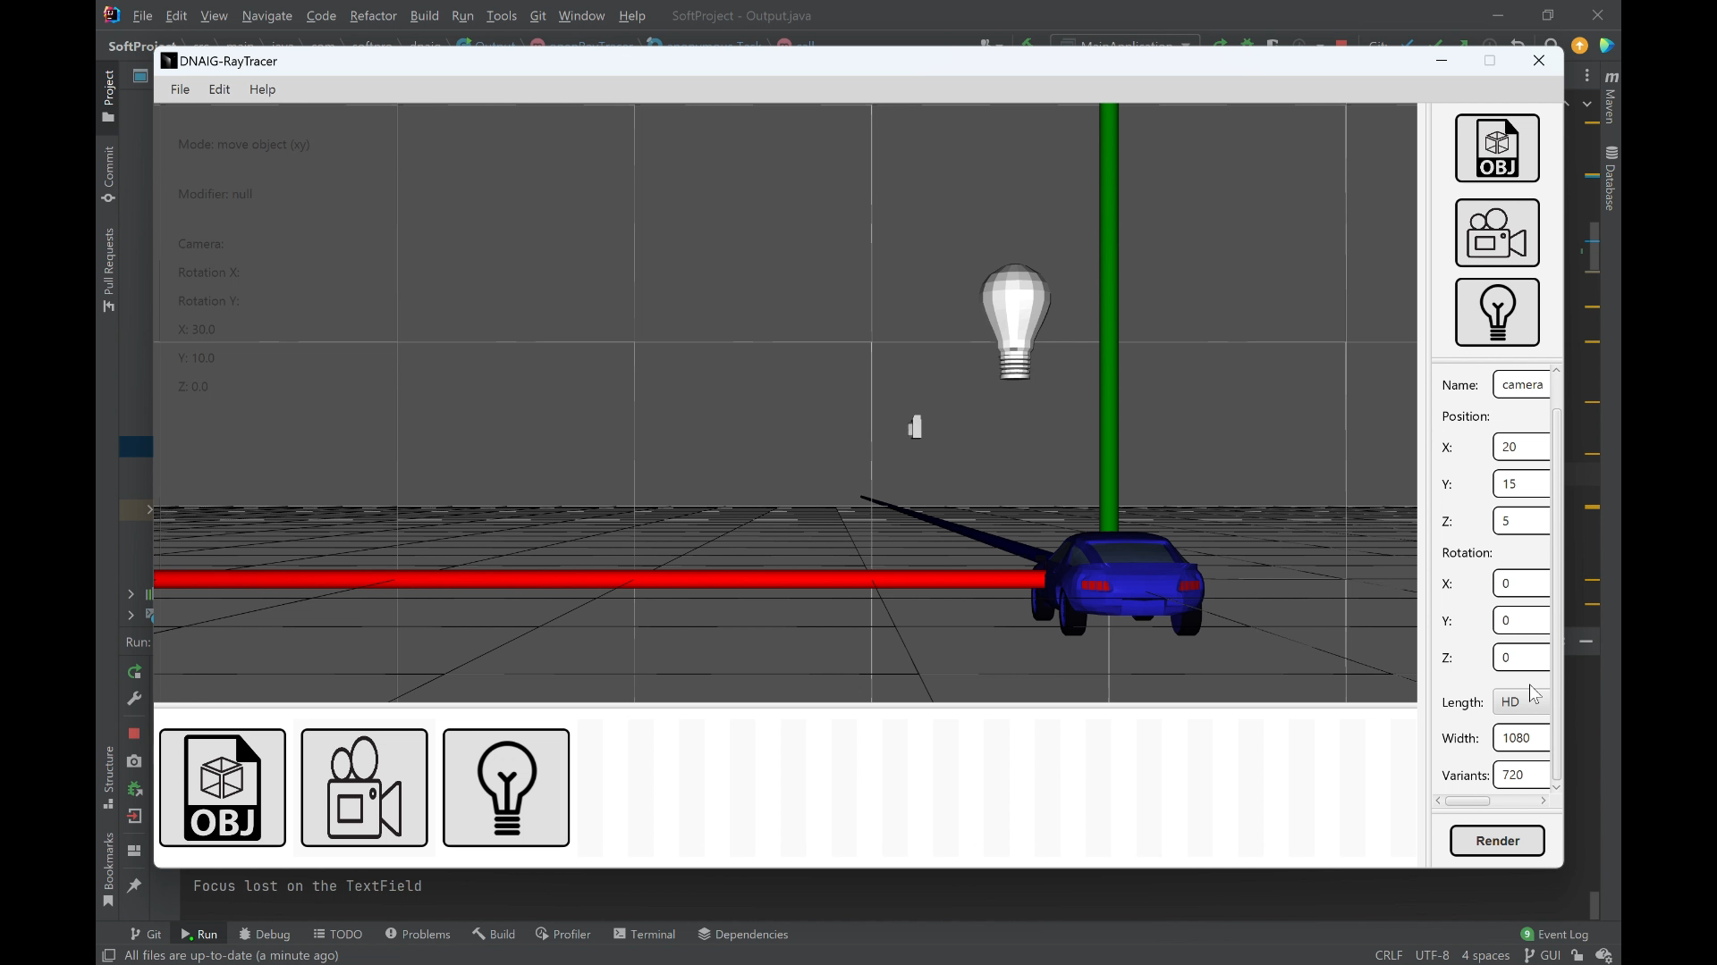
Demo:

Slide 17
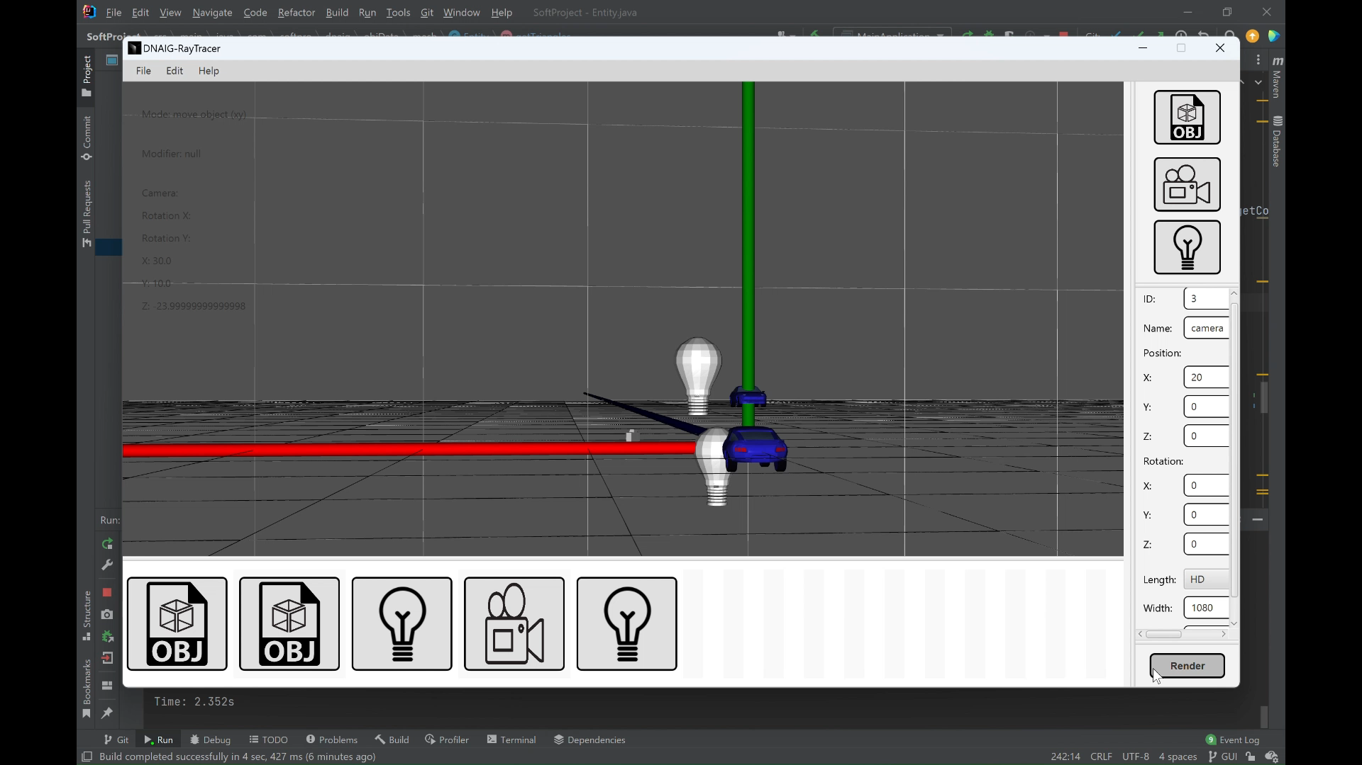
Demo:

Slide 18
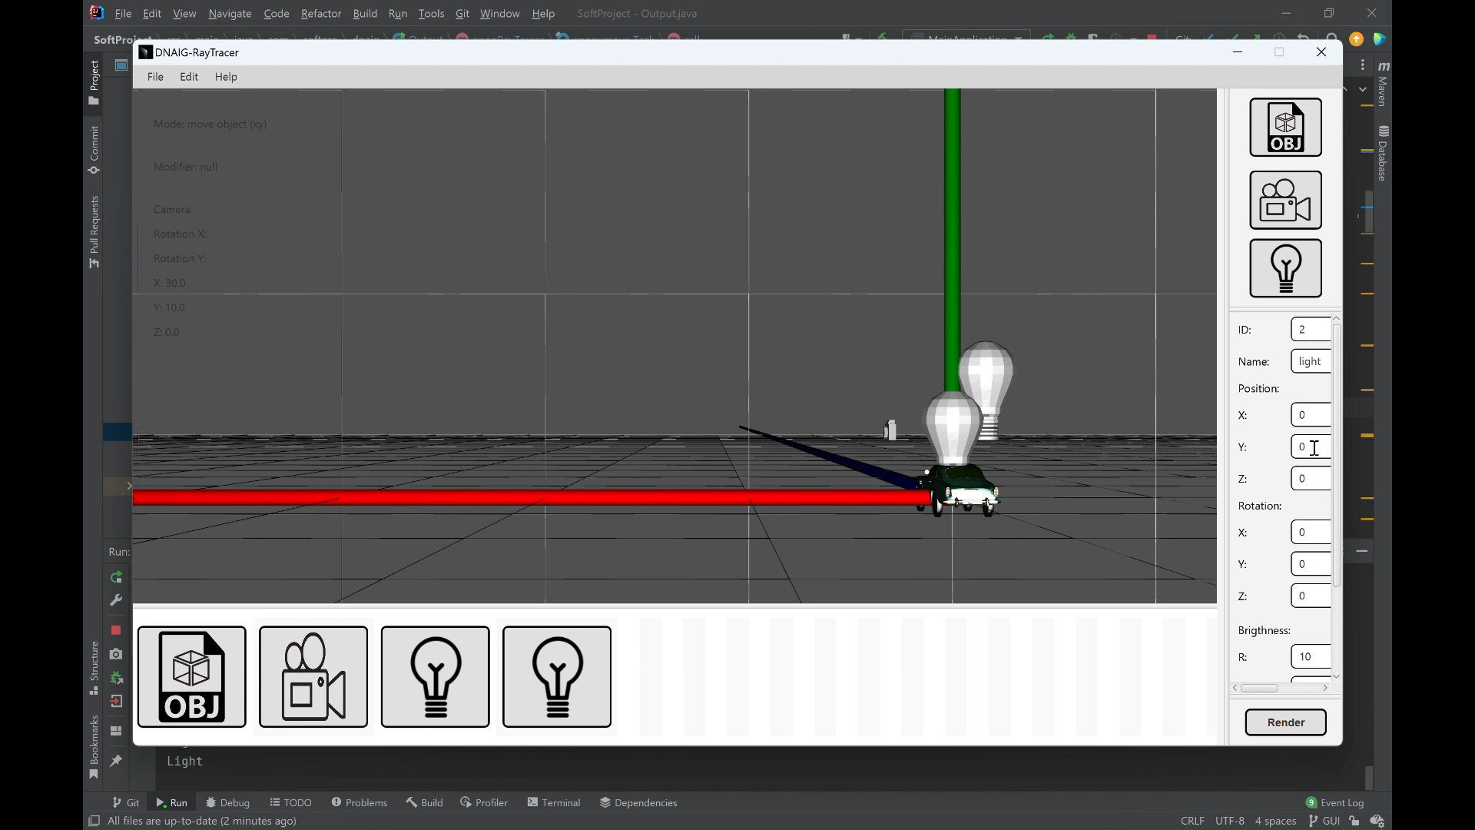
Demo:

Slide 19
Definitely not A.I. generated

